Slide 1



Slide 2
Universidad Autónoma del Estado de México
Facultad de Economía.
Licenciatura en Actuaría
DERECHO DEL SEGURO, BANCARIO Y BURSÁTIL.
Núcleo Sustantivo (6 Créditos)
Tema: EL SEGURO
Elaboró: M. en A. Gabriela Margarita Pérez Vargas.
OCTUBRE 2017.

Slide 3
FACULTAD DE ECONOMÍA
LICENCIATURA EN ACTUARÍA
CONTENIDO
Guión Explicativo El Seguro Concepto Constitución Sujetos Operaciones de las Instituciones de Seguros Ramos de Seguro Conclusiones Referencias | 4 7 11 1518 25 29 41 43

Slide 4

FACULTAD DE ECONOMÍA
LICENCIATURA EN ACTUARÍA
Guión Explicativo
Propósito de la Unidad de Aprendizaje.
Analizar la operación del sector asegurador, bancario y bursátil, desde un punto de vista legal, con fundamento en la práctica legislativa vigente, identificando los aspectos operacionales del sistema financiero mexicano, para entender el quehacer de las entidades financieras, segmentos y autoridades que en él participan de manera destacada.
Este propósito hace referencia a la unidad de aprendizaje “Derecho del Seguro, Bancario y Bursátil” que se oferta en la Licenciatura de Actuaría, dentro del núcleo de formación sustantivo, con carácter obligatorio y un valor de 6 créditos.

Slide 5
FACULTAD DE ECONOMÍA
LICENCIATURA EN ACTUARÍA
Guión Explicativo
Propósito de la Unidad de Competencia
Identificar a las instituciones de seguros y fianzas, como entidades financieras que forman parte del sistema financiero mexicano, describiendo su organización y operación, para comprender la importancia de los servicios de amortización de riesgos en los que participan.
Este es el propósito se refiere la unidad de competencia 6. Sector Asegurador y Afianzador.
El tema a desarrollar en el presente material es el 6.2. El Seguro, y el tiempo destinado para su desarrollo es de 3 clases.
Estructura metodológica: Este material cuenta con un sistema de almacenaje con dimensiones y materiales adecuados: Microsoft PowerPoint 2016. Está diseñado en forma clara y sencilla, y presenta lo más sobresaliente respecto al tema 6.2. El Seguro.

Slide 6
Planeación Didáctica
Estrategias Didácticas | Recursos Requeridos |  | Tiempo Destinado
Investigación de conceptos Elaboración de resúmenes y cuadros conceptuales. Exposición del docente | Pedagógicos | Administrativos | 3 Clases
 | Libros de texto para consulta Ley sobre el contrato del seguro, LCS Ley de Instituciones de Seguros y de Fianzas, LISF | Aula Cañón Libros de consulta
Criterios de desempeño |  | Evidencias - Productos
Reflexionar respecto a las características y operaciones de las Instituciones de Seguros, S.A. Análisis de los ramos y operaciones de las Instituciones de Seguros, de acuerdo a la LISF. Discusión guiada respecto a la pertinencia de cada ramo de seguros. |  | • Lista de participaciones • Lista de asistencia • Portafolio de evidencias • Tareas curriculares

Slide 7
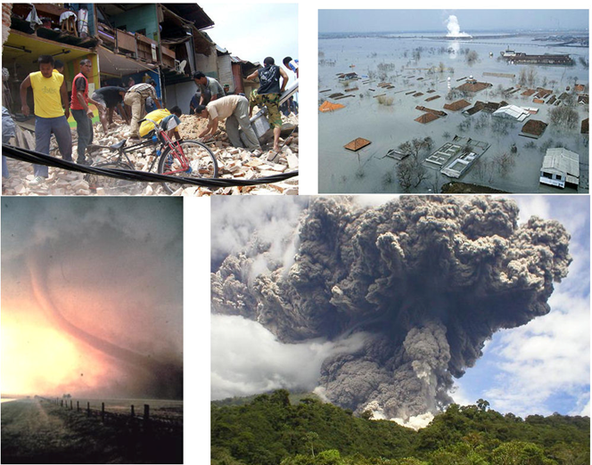
El Seguro

Slide 8
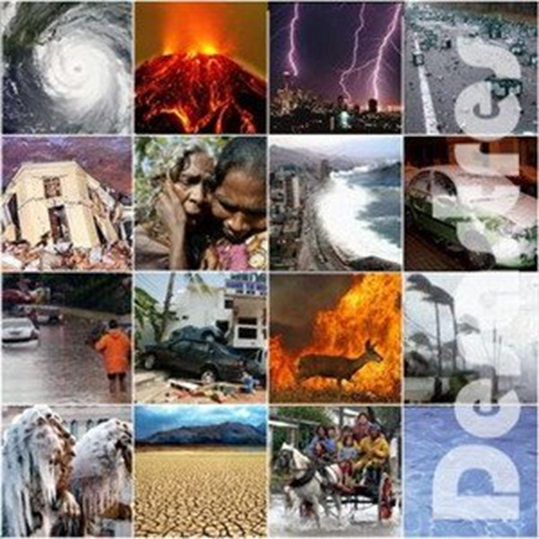
El Seguro en México
.
La industria del seguro desarrolla 2 funciones, por una parte ofrece cobertura de riesgo para personas en la protección de su patrimonio, y por otra parte, a través de su operación, forma y administra recursos para la inversión canalizándolos al aparato productivo del país y al desarrollo económico nacional.

Slide 9
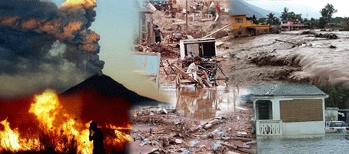
El Seguro en México
Esta forma de comercializar, el resarcimiento de daños o perdidas ha creado una actividad muy importante a nivel mundial. Si el seguro comercialmente hablando no existiera la economía de las naciones se desarrollaría con lentitud y los gobiernos intervendrían de manera importante. En países más desarrollados el peso que tiene el seguro en la economía es muy alto; en México tiene un peso raquítico pero no por ello deja de ser importante ya que los capitales captados vía primas son reintegrados a la economía nacional a través de diversas instituciones de inversión.

Slide 10

El Seguro en México
La base de esta actividad radica en la existencia de un equilibrio entre la prestación que hará la compañía de seguros y la contraprestación que ella recibe del asegurado (prima).El seguro ha resultado ser una de las medidas más eficaces y casi siempre disponibles para solucionar los efectos económicamente desfavorables del riesgo.

Slide 11
CONCEPTO

Slide 12
Se puede definir al Seguro desde diferentes puntos de vista:
“Es el sistema que permite prever las consecuencias económicas de los hechos futuros e inciertos cuya realización preocupa al asegurado, anulando totalmente sus efectos o remediándolos en gran medida”.
“El seguro es un contrato de indemnización, bilateral, aleatorio, de adhesión, recíproco y colectivo, por parte de muchas economías amenazadas por peligros comunes, eventuales y tasables en dinero”.

Slide 13

Según el francés Joseph Hérmard:
“El seguro es una operación por la cual una parte, el asegurado, se hace prometer mediante una remuneración, la prima, para él o para un tercero, en caso de realización de un riesgo, una prestación por otra parte, el asegurador, quien toma a su cargo un conjunto de riesgos los compensa conforme a las leyes de la estadística”

Slide 14
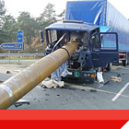

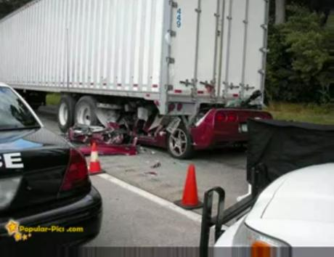
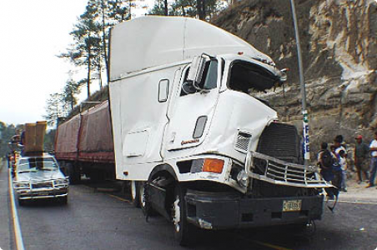
Según Brunetti:
“El contrato del seguro es un contrato bilateral, autónomo, a título oneroso, por el que una sociedad de seguros, debidamente autorizada para el ejercicio de una empresa, asume, contra el precio de una prima, el riesgo de proporcionar al asegurado una prestación determinada, en capital o renta, para el caso de que en el futuro se produzca un evento determinado contemplado en el contrato.”

Slide 15
CONSTITUCIÓN

Slide 16
Características de constitución de las Instituciones de Seguros (LISF)
ARTÍCULO 11.- Para organizarse y operar como Institución o Sociedad Mutualista se requiere autorización del Gobierno Federal, que compete otorgar discrecionalmente a la Comisión, previo acuerdo de su Junta de Gobierno. Por su naturaleza, estas autorizaciones serán intransmisibles.
La autorización que se otorgue conforme a este artículo, quedará sujeta a la condición de que se obtenga el dictamen favorable para iniciar las operaciones respectivas en términos del artículo 47 de esta ley . . .
ARTÍCULO 48.- Las Instituciones deberán ser constituidas como sociedades anónimas de capital fijo o variable, con arreglo a lo que dispone la Ley General de Sociedades Mercantiles, en cuanto no esté previsto en esta Ley.

Slide 17
Entre las características más importantes podemos destacar:
a) Deben ser constituidas como sociedades anónimas de capital fijo o variable.
b) En razón del origen de los accionistas, pueden ser:
De capital total o mayoritariamente mexicano.
De capital total o mayoritariamente extranjero.
c) En el capital pagado las sociedades mencionadas en primer término no podrán participar instituciones de crédito, sociedades mutualistas de seguros, casa de bolsa, organizaciones auxiliares de crédito, sociedades operadoras de sociedades de inversión, ni casas de cambio.
d) La duración de la sociedad será indefinida, pero no podrá ser inferior a 30 años.
e) Deben constituir un fondo ordinario de reserva separando de las utilidades por lo menos un 10% hasta alcanzar una suma igual a un 75% del importe del capital pagado.
f) La escritura constitutiva de la sociedad y sus modificaciones deben sujetarse a la aprobación de la Secretaría de Hacienda y Crédito Público.

Slide 18
SUJETOS

Slide 19

La Institución de Seguros
Las Instituciones de Seguros son aquellas que reúnen bienes (capital) y servicios (aspecto técnico del seguro) con la finalidad de colocar en el mercado, contratos por los cuales se obligan a reparar el daño, resarcir a quien lo sufra o bien indemnizar por la actualización del riesgo previsto.
.
*De acuerdo con Zamudio Collado

Slide 20
El asegurado
El asegurado es aquella persona que busca protegerse o proteger a determinadas personas del daño patrimonial que pueda causar la actualización del riesgo previsto, es decir, es la persona titular del interés asegurado. Tiene tres opciones para tomar un seguro:
Por cuenta y a nombre de propio (por ejemplo cuando se contrata un seguro automovilístico con cobertura de robo respecto del propio vehículo),
A nombre y por cuenta de un tercero (por ejemplo cuando una persona autoriza a una institución de crédito para que le contrate un seguro de vida a fin de que el adeudo que tiene por una apertura de un crédito quede cubierto por la aseguradora en caso de fallecimiento);
A nombre y por cuenta propia sobre bienes de un tercero (por ejemplo, cuando se tiene interés en que el bien, propiedad de éste, no se pierda por ser la garantía de un adeudo).

Slide 21

Mientras en los demás contratos hay siempre dos partes contratantes, sean en nombre propio, sea como representante de otro, y esas partes contratantes, o sus representados, son las que adquieren los derechos y obligaciones derivadas del contrato suscrito.
La peculiaridad del contrato de seguro consiste en que el círculo personal interviniente se extiende a otras personas, que no son contratantes ni representadas por nadie.

Slide 22

Contratante o tomador
Es la persona física o jurídica que suscribe el contrato de seguros y se obliga al pago de la prima convenida. Equivale a “mutualista” en una sociedad mutual. Puede darse el caso que coincida con el asegurado.

Slide 23

Los beneficiarios
Beneficiarios. Persona designada en la póliza por el asegurado o el contratante como el titular de los derechos indemnizatorios que en dicho documento se establecen.

Slide 24
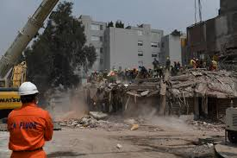
El perjudicado
Es quien ha sufrido un daño en su persona, bienes o intereses. En términos de seguros es la persona, que a consecuencia de un siniestro, sufre un daño o perjuicio.
Ejemplo: si se supone el incendio de una fábrica, el daño es la destrucción del edificio, de la maquinaria o de las mercancías; el perjuicio puede ser la pérdida de beneficios que tendrá el propietario de la industria a consecuencia de la paralización de sus ventas.

Slide 25
OPERACIONES DE LAS INSTITUCIONES DE SEGUROS

Slide 26
Operaciones que pueden realizar las Instituciones de Seguros (Artículo 118 LISF)
Seguros. Inversión en donde nos asociamos con otra persona y aportamos una pequeña cantidad para un riesgo al que está expuesto a convertirse en siniestro, se paga la cantidad acumulada.
Reaseguro. En razón del cual una empresa toma a su cargo total o parcialmente un riesgo ya cubierto por otra o el remanente de daños que exceda de la cantidad asegurada.
Coaseguro: es la participación de dos o más Instituciones de Seguros en un mismo riesgo, en virtud de contratos directos realizados por cada una de ellas con un mismo asegurado.

Slide 27
Operaciones que pueden realizar las Instituciones de Seguros (Artículo 118 LISF)
Reafianzamiento: Se define como el contrato por el cual una institución de fianzas, de seguro o de reaseguro, se obliga a pagar a otra llamada reafianzada, las cantidades que esta deba cubrir al beneficiario de la fianza.
Constitución e inversión de reservas. Deben constituir las reservas a las que la Ley las obliga, como son las reservas técnicas para riesgos en curso, las reservas para obligaciones pendientes de cubrir, las reservas de previsión y otras.
Actuar como fiduciario. Las instituciones de seguros pueden administrar en fideicomiso los recursos relacionados con las primas de antigüedad, fondos individuales de pensiones, rentas vitalicias, etcétera.

Slide 28
Operaciones que pueden realizar las Instituciones de Seguros (Artículo 118 LISF)
Efectuar operaciones de descuento y redescuento. Por este concepto pueden recibir títulos de crédito de las instituciones y de las organizaciones auxiliares del crédito o bien de los fideicomisos públicos de fomento económico.
Otorgar préstamos o créditos. Con lo cual pueden realizar frente a terceros operaciones de las denominadas "activas" en el ámbito bancario.
Emitir valores y operar con los mismos. En su caso, deben hacerlo conforme a la Ley del Mercado de Valores.
Operar con documentos mercantiles. Como es el caso de los pagarés, letras de cambio, cheques, etc. Esto lo hacen por cuenta propia y para la realización de su objeto social.

Slide 29
RAMOS DE SEGUROS

Slide 30

De acuerdo a la Ley de Instituciones de Seguros y de Fianzas:
ARTÍCULO 25.- Las autorizaciones para organizarse, operar y funcionar como Institución de Seguros o Sociedad Mutualista, se referirán a una o más de las siguientes operaciones y ramos de seguro:
I. Vida;
II. Accidentes y enfermedades, en alguno o algunos de los ramos siguientes:
a) Accidentes personales;
b) Gastos médicos, y
c) Salud, y

Slide 31
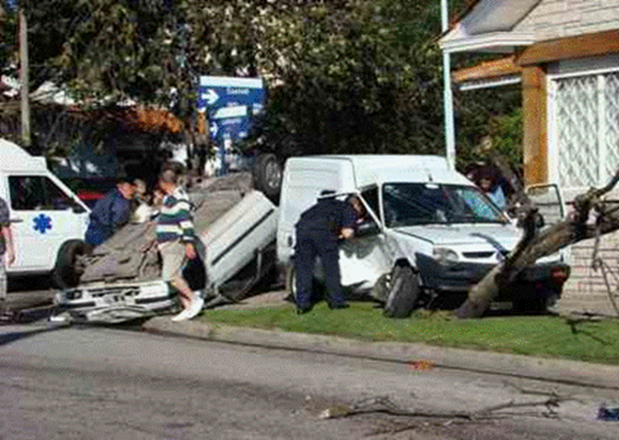
De acuerdo a la Ley de Instituciones de Seguros y de Fianzas:
III. Daños, en los ramos siguientes:
.
a) Responsabilidad civil y riesgos profesionales;
b) Marítimo y transportes;
c) Incendio;
d) Agrícola y de animales;
e) Automóviles;
f) Crédito;
g) Caución;
h) Crédito a la vivienda;
i) Garantía financiera;
j) Riesgos catastróficos;
k) Diversos, y
l) Los especiales . . .

Slide 32
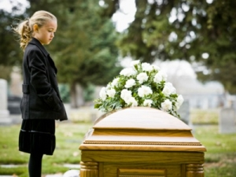
De acuerdo a la LISF, los seguros comprendidos dentro de la enumeración de ramos de seguros, señalados en los artículos 25 y 26 son los siguientes:
Para las operaciones de vida, los que tengan como base del contrato riesgos que puedan afectar la persona del asegurado en su existencia. También se considerarán comprendidas dentro de estas operaciones, los contratos de seguro que tengan como base planes de pensiones o de supervivencia relacionados con la edad, jubilación o retiro de personas, ya sea bajo esquemas privados o derivados de las leyes de seguridad social;

Slide 33

Para los seguros de pensiones derivados de las leyes de seguridad social, el pago de las rentas periódicas durante la vida del asegurado o las que correspondan a sus beneficiarios de acuerdo con los contratos de seguro celebrados en los términos de las leyes aplicables;
Para el ramo de accidentes personales, los contratos de seguro que tengan como base la lesión o incapacidad que afecte la integridad personal, salud o vigor vital del asegurado, como consecuencia de un evento externo, violento, súbito y fortuito;

Slide 34

Para el ramo de gastos médicos, los contratos de seguro que tengan por objeto cubrir los gastos médicos, hospitalarios y demás que sean necesarios para la recuperación de la salud o vigor vital del asegurado, cuando se hayan afectado por causa de un accidente o enfermedad;
Para el ramo de salud, los contratos de seguro que tengan como objeto la prestación de servicios dirigidos a prevenir enfermedades o restaurar la salud, a través de acciones que se realicen en beneficio del asegurado;

Slide 35
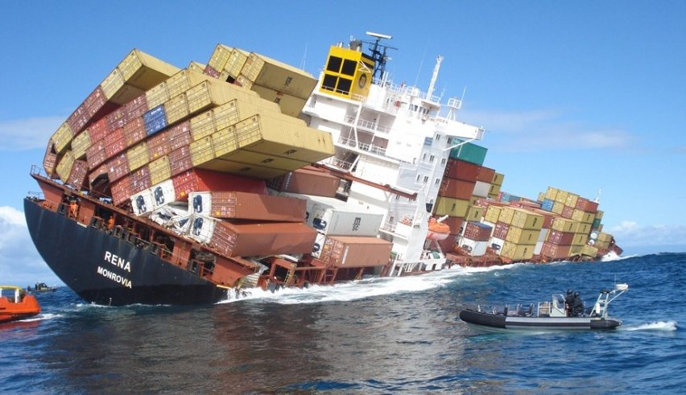
Para el ramo de responsabilidad civil y riesgos profesionales, el pago de la indemnización que el asegurado deba a un tercero a consecuencia de un hecho que cause un daño previsto en el contrato de seguro;
Para el ramo de marítimo y transportes, el pago de la indemnización por los daños y perjuicios que sufran los muebles y semovientes objeto del traslado. Pueden igualmente asegurarse los cascos de las embarcaciones y los aeroplanos, para obtener el pago de la indemnización que resulte por los daños o la pérdida de unos u otros, o por los daños o perjuicios causados a la propiedad ajena o a terceras personas con motivo de su funcionamiento.

Slide 36
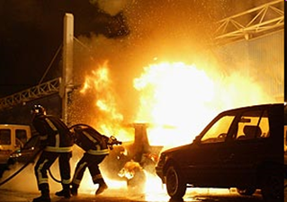
.
Para el ramo de incendio, los que tengan por base la indemnización de todos los daños y pérdidas causados por incendio, explosión, fulminación o accidentes de naturaleza semejante;
Para el ramo de agrícola y de animales, el pago de indemnizaciones o resarcimiento de inversiones, por los daños o perjuicios que sufran los asegurados por pérdida parcial o total de los provechos esperados de la tierra o por muerte, pérdida o daños ocurridos a sus animales;

Slide 37
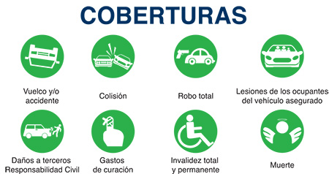
Para el ramo de automóviles, el pago de la indemnización que corresponda a los daños o pérdida del automóvil, y a los daños o perjuicios causados a la propiedad ajena o a terceras personas con motivo del uso del automóvil.
Para el ramo de crédito, el pago de la indemnización de una parte proporcional de las pérdidas que sufra el asegurado como consecuencia de la insolvencia total o parcial de sus clientes deudores por créditos comerciales.

Slide 38

Para el ramo de caución, el pago de una indemnización al asegurado a título de resarcimiento o penalidad por los daños patrimoniales sufridos, dentro de los límites previstos en el contrato de seguro, al producirse las circunstancias acordadas en relación con el incumplimiento por el contratante del seguro de sus obligaciones legales o contractuales, excluyendo las obligaciones relacionadas con contratos de naturaleza financiera. En este ramo, todo pago hecho por la Institución de Seguros deberá serle reembolsado por el contratante del seguro, para lo cual la Institución de Seguros podrá solicitar las garantías de recuperación que considere convenientes;

Slide 39

Para el ramo de crédito a la vivienda, el pago por incumplimiento de los deudores de créditos a la vivienda otorgados por intermediarios financieros o por entidades dedicadas al financiamiento a la vivienda;
Para el ramo de garantía financiera, el pago por incumplimiento de los emisores de valores, títulos de crédito o documentos que sean objeto de oferta pública o de intermediación en mercados de valores, en términos de lo previsto por la Ley del Mercado de Valores;

Slide 40
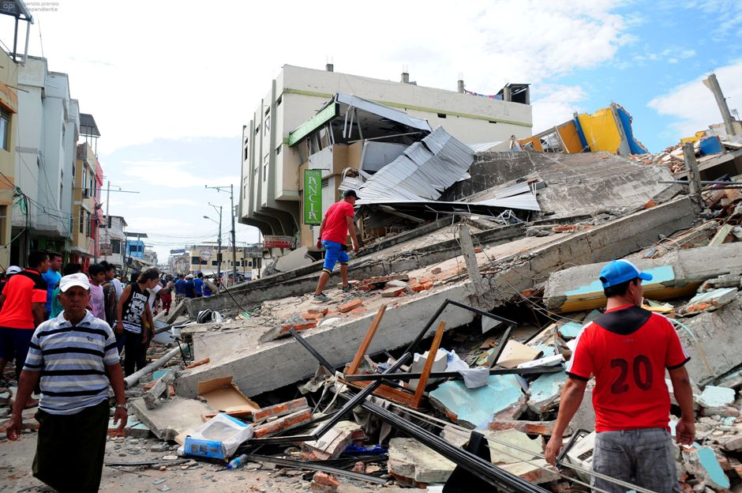
Para el ramo de riesgos catastróficos, los contratos de seguro que amparen daños y perjuicios ocasionados a personas o cosas como consecuencia de eventos de periodicidad y severidad no predecibles que, al ocurrir, generalmente producen una acumulación de responsabilidades para las Instituciones de Seguros por su cobertura, dentro de los que se incluyen los riesgos de terremoto, erupción volcánica, huracán y otros de naturaleza hidrometeorológica, y
Para el ramo de diversos, el pago de la indemnización debida por daños y perjuicios ocasionados a personas o cosas por cualquiera otra eventualidad.

Slide 41
Conclusiones:
La actividad aseguradora se desenvuelve para el mercado (terceros), a través de operaciones económico jurídicas (celebración continua o repetida de contratos de seguro), que presupone una organización empresarial que opera con carácter profesional (no ocasional), constituida para durar y cuya finalidad consiste en afrontar los compromisos contraídos con los asegurados, terceros y beneficiarios.
Por el contrato de seguro la empresa aseguradora se obliga mediante una prima, a resarcir un daño o a pagar una suma de dinero al verificarse la eventualidad prevista en el contrato.
Se ha definido a la Empresa Aseguradora como la persona que, mediante la formalización de un contrato de seguro, asume las consecuencias dañosas producidas por la realización del evento cuyo riesgo es objeto de cobertura asumiendo, en nuestro país la forma de sociedad anónima o de sociedad mutualista.

Slide 42
Conclusiones:
Las instituciones de seguros deberán ser constituidas como sociedades anónimas de capital fijo o variable. Las operaciones que practican las instituciones de seguros producen utilidad para sus socios o accionistas, y reparte los excedentes entre sus accionistas en forma de dividendos.
La necesidad de tomar previsiones respecto de los daños que puedan ocurrir en lo futuro ha hecho proliferar las operaciones de seguro. En efecto, la lógica de estas operaciones es que las personas contraten seguros para protegerse en caso de robo, accidentes, enfermedades, muerte, incendió, etcétera.
El objeto del contrato de seguro, difiere según la operación y ramo de que se trate, el artículo 25 de la LISF, cita que las autorizaciones para organizarse, operar y funcionar como Institución de Seguros o Sociedad Mutualista, se referirán a las operaciones o ramos que señala.

Slide 43
Referencias
Dopazo, M. (2011). Gerencia de riesgos sostenibles y responsabilidad social empresarial en la entidad aseguradora. Fundación Mapfre. España.
Fernández, R. (2011). Movilización y rescate de los compromisos por pensiones garantizados mediante contrato de seguro. Fundación Mapfre. España.
Guardiola, A. (2001). Manual de Introducción al Seguro. 2ª. Edición. Fundación Mapfre. Madrid, España.
Ley de Instituciones de Seguros y Fianzas. (Nueva Ley publicada en el Diario Oficial de la Federación el 4 de abril de 2013. TEXTO VIGENTE a partir del 4 de abril de 2015).
Ley sobre el Contrato del Seguro.
Rendón, J. (2010). Normas y políticas del seguro de vida. 5ª. Edición. Itam. México, D.F.
Ruíz, L. (2010). El Contrato de Seguro. 2ª. Edición. Editorial Porrúa. México.
Sánchez, O. (2007). La Institución del Seguro Privado en México. Tomo I. 2ª. Edición. Editorial Porrúa. México.

